Slide 1
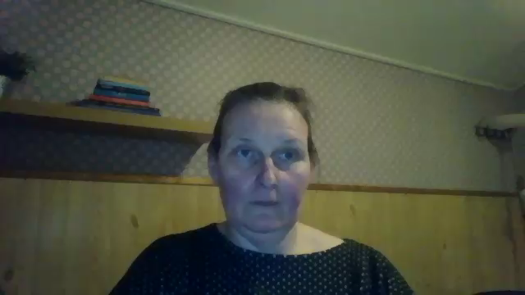

Slide 2
PIQ- Fi: yhteistyöehdotus JOKKE-hankkeen kunnille ja kouluille
Tutkimusryhmää johtavat
yliopistotutkija KT Teija Koskela, Turun yliopisto, Rauman OKL
teija.koskela@utu.fi
sekä yliopistonlehtori, KT, dos. Hanna-Maija Sinkkonen, Tampereen yliopisto
hanna-maija.sinkkonen@staff.uta.fi

Slide 3
Tutkimusryhmän tavoite
Tutkimuksen ja koulun kehittämistyön yhdistäminen koulun arkea palvelevalla tavalla – tutkimus kehittämisen tukena
Tuottaa kouluille osallisuuden ja inklusiivisuuden kokemuksia jäsentävää mittaria (kyselylomaketta) hyödyntävä työkalu koulun oman toiminnan arviointiin ja kehittämiseen sekä testata mittarin toimivuutta tieteellisesti
Mittarista tulee ilmainen, avoin ja helposti käsiteltävä.
Mittari perustuu oppilaiden kokemukseen. Mukaan voidaan ottaa myös vanhempien ja/tai koulun henkilökunnan näkemys.
Mittarin kysymykset ovat luonteeltaan selkeitä ja oppilaan näkökulmasta ymmärrettäviä.
Osallistumisen yksilökohtainen vapaaehtoisuus

Slide 4
Mittari PIQ
Mittari perustuu aina yksittäisen oppilaan henkilökohtaiseen ja senhetkiseen kokemukseen. Oppilaan kokemusta voivat – jos niin halutaan – arvioida myös vanhemmat ja koulun henkilökunta. Eri toimijoiden (oppilas, vanhemmat & henkilöstö) käsitysten oppilaskohtaista yhteneväisyyttä tai eroavuutta voidaan mitata.
Pedagoginen näkökulma inklusiiviseen kouluarkeen
Toistaiseksi mittarin kohderyhmänä ovat 3.-6. luokkalaiset. Avustettu vastaaminen on mahdollista - se tulee merkitä lomakkeeseen. (Esim. koulunkäyntikielen tai lukutaidon tuottama rajoite)
Mittarissa on 12 väittämää, joihin oppilas reagoi 4-portaisella asteikolla.
Väittämillä on kolme ulottuvuutta: emotionaalinen inkluusio, sosiaalinen inkluusio ja oma käsitys akateemisesta suoriutumisesta.
PIQ-Fi-ryhmä työskentelee tiiviissä yhteistyössä alkuperäisen PIQ-mittaria kehittäneen sveitsiläis-saksalaisen työryhmän kanssa.

Slide 5
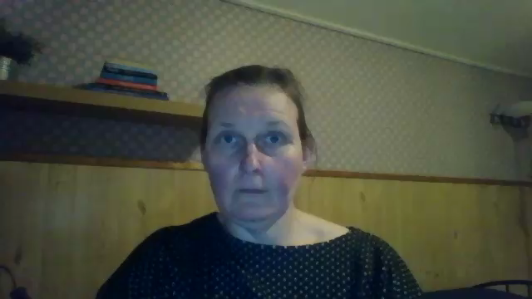

Slide 6
Mittarin tieteellinen perustelu
PIQ on kehitetty Haeberlin tutkimusryhmän 1980-1990-luvuilla kehittämän 45-kohtaisen mittarin pohjalta. (Venetz, Zurbriggen & Eckhart 2014)
Mittarin saksankieleinen validointi on tuore (Venetz ym. 2014; Zurbriggen ym. 2017).
Teija Koskela on kääntänyt mittarin suomeksi (saksa-suomi ja ulkopuolinen takaisinkääntö suomi-saksa, verrattu myös englanninkieliseen versioon). Käännös on tehty saksalais-sveitsiläisen kehittämisryhmän kanssa sovitulla tavalla. http://fns.unifr.ch/piq/de/
Suomenkielisen oppilasmittarin validointi on tutkimusryhmän ensisijainen tieteellinen tavoite vuodelle 2018. Validoinnin ohessa voidaan tuottaa kouluille selkeää yhteenvetoa oppilaskokemuksista.

Slide 7
PIQ-Fi – yhteistyön vaihtoehtoja
Oppilasmittari
Oppilasmittari ja vanhempien mittari
Oppilasmittari, vanhempien mittari ja opettajan ja/tai koulunkäynninohjaajan mittari
Tutkimus ja sen tavoitteet sekä toimintatavat neuvotellaan aina osallistuvan kunnan tai koulun kanssa erikseen. Mitä kunta tai koulu toivoo ja mihin tarpeisiin tutkimuksella voidaan ja halutaan vastata? Esim. Kertamittaus vai pitkittäistutkimus?

Slide 8
Vaihtoehtoja tutkimuksen toteuttamiseen nyt ja jatkossa
PIQ-Fi
Testaus, validointi
Eri toimijoiden näkemysten vertailu
Kansainväliset
vertailut
Muut koulujen esittämät vaihtoehdot
Yksiköiden omat kehittämis-tavoitteet
Pitkittäis-
mittaukset

Slide 9
Koulun ja tutkijoiden yhteistyö
Tutkimusjärjestelyiden osalta tavoitteena on saada aikaan mahdollisimman vähän opettajia työllistävä ja mahdollisimman paljon koulua hyödyttävä ratkaisu. Käytännön toimintatapoihin voidaan rakentaa erilaisia kouluille soveltuvia ratkaisuja.
Osallistuminen edellyttää mielellään kasvokkain käytävää keskustelua tutkimusryhmän ja koulun/kunnan välillä. Näin voidaan sopia esimerkiksi mahdollisista avoimista kysymyksistä tai taustatiedoista, joita mittarin testauksen yhteydessä halutaan eri vastaajilta kysyä. Sopimista edellyttävät myös tutkimuksen suostumus- ja lupa-asiat, osallistujien informointi ja tutkimuksen osa-alueen raportointi.
Tutkimuksen tulee hyödyttää myös osallistuvia kouluja. Tiedon tulee olla muodossa, joka tukee koulun kehittämistä. Jotta tähän pääsemme, tarvitsemme yhteistä keskustelua kunkin tutkimukseen osallistuvan yksikön kanssa.

Slide 10
PIQ-Fi: tilanne tammikuussa 2018
Mittarin käännös hyväksyttiin loppuvuodesta 2017.
Mittarin alustava testaus osoittaa, että vastaamiseen kuluu oppilaalta aikaa keskimäärin 5-6 minuuttia.
Validointidatan kerääminen on aloitettu.
Avoimella kysymyksillä kerätty oppilaspalaute kannustaa meitä jatkamaan.
Toistaiseksi tutkimuksella ei ole itsenäistä rahoitusta.
Syksyllä 2017 on käynnistynyt kolme keväällä 2018 valmistuvaa PIQ aineistoon perustuvaa opinnäytetyötä.
Nyt tutkimusryhmä rakentaa sähköistä alustaa, joka toimii suorana kentän ja tutkijoiden välisenä tiedon jakamisen ja keskustelun pohjana. Alusta – mahdollisesti blogipohja- saadaan käyttöön loppukeväästä 2018.

Slide 11
Tutkijaryhmä
Teija Koskela, KT, Yliopistotutkija - Turun yliopisto, Rauman kampus
Hanna-Maija Sinkkonen, KT, dos. Yliopistonlehtori - Tampereen yliopisto
Lisäksi opinnäytetyön tekijöitä
Yhteistyössä Martin Venetz (HfH Zürich, CH), Carmen Zurbriggen (University of Bielefeld, GER), Susanne Schwab (University of Wuppertal, GER) & Michael Eckhart (BH Bern, CH)
Yhteydenotot: Teija Koskela teija.koskela@utu 050-4698752

Slide 12
Lähteet
Venetz, M., Zurbriggen, C. & Eckhart, M. 2014. Entwicklung und erste Validierung einer Kurzversion des “Fragebogens zur Erfassung von Dimensionen der Integration von Schülern (FDI 4-6)” von Haeberlin, Moser, Bless unf Klaghofer. Empirishe Sonderpädagogik 2, 99-113.
Zurbriggen, C., Venetz, M. Schwab, S. & Hessels, M. 2017. A Psychometric Analysis of the Student Version of the Perceptions of Inclusion Questionnaire (PIQ). European Journal of Psychological Assessment. 1-9.

Slide 13
